Slide 1
BÀI 4: ĐO NHIỆT ĐỘ
Học xong tiết này chúng ta:
Khai thác kiến thức, kĩ năng và vốn sống để đánh giá độ nóng/ lạnh.
Rút ra nhiệt độ là số đo độ nóng/ lạnh của một vật.

Slide 2
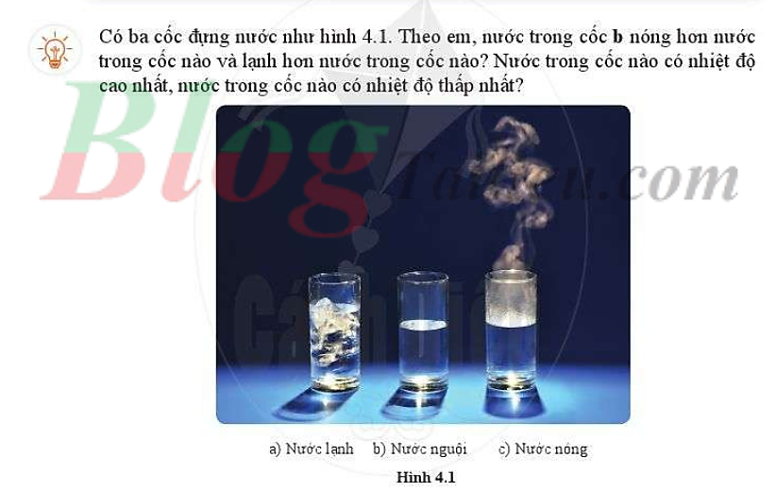

Slide 3
Lạnh
Ngón tay trỏ phải khi nhúng vào cốc a cảm thấy …
Ngón tay trỏ trái khi nhúng vào cốc c cảm thấy …
nóng
Như vậy, dựa vào các giác quan của ta để cảm nhận độ nóng, lạnh của một vật.
Độ nóng hay lạnh của một vật được xác định thông qua nhiệt độ của nó. Vật nóng có nhiệt độ cao hơn vật lạnh. Nhiệt độ là số đo độ "nóng", "lạnh" của vật.
Để biết chính xác được nhiệt độ của vật, người ta dùng cách đo.

Slide 4
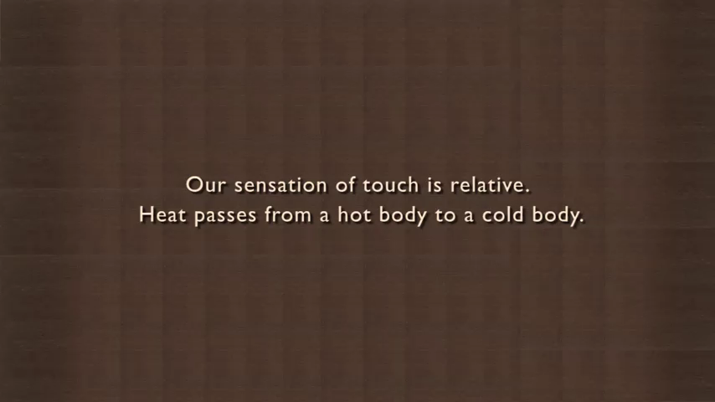

Slide 5
Chọn từ thích hợp điền vào chỗ trống.
- Số đo độ "nóng", "lạnh" của một vật gọi là .
- Người ta dùng để đo nhiệt độ.
- Đơn vị đo nhiệt độ thường dùng trong cuộc sống hằng ngày ở Việt Nam là .
nhiệt độ
nhiệt kế
ºC

Slide 6
 I. Nhiệt độ và độ nóng lạnh
- Nhiệt độ là số đo “nóng”, “lạnh” của vật.
- Nhiệt độ được đo bằng nhiệt kế theo thang đo xác định.

Slide 8

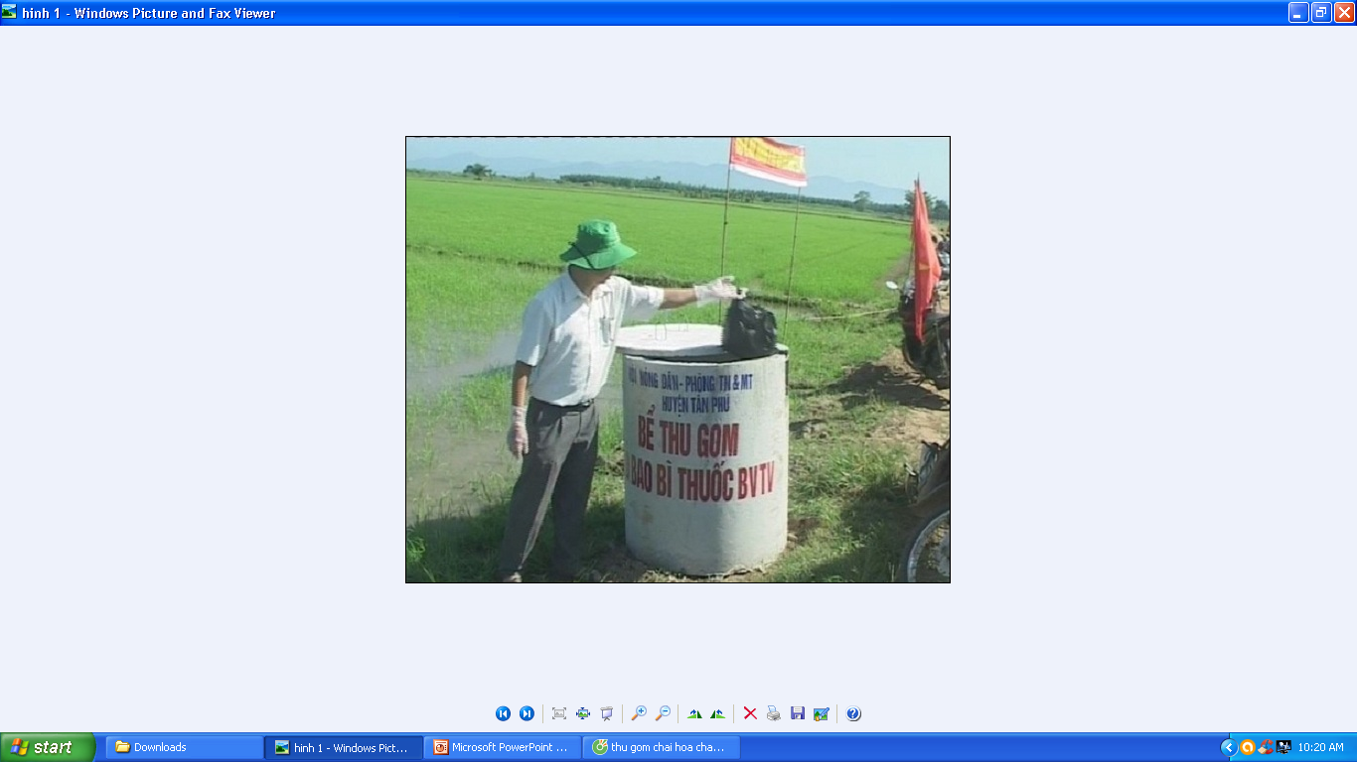
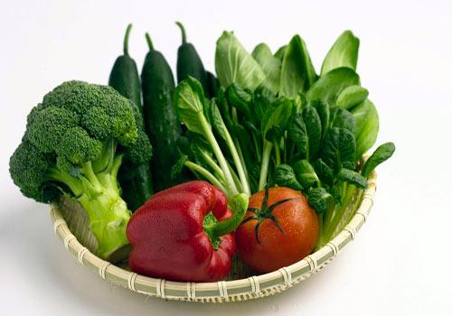
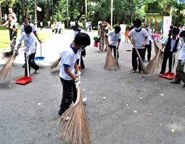
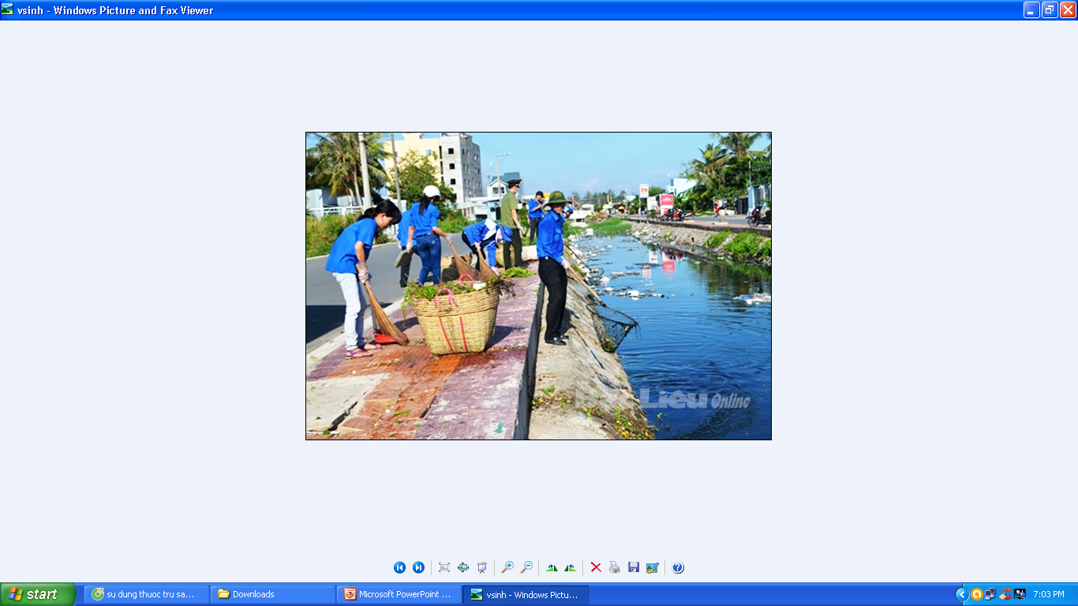
Sử dụng hơp lí thuốc bảo vệ thực vật
Sử dụng thực phẩm an toàn
Tích cực tham gia bảo vệ môi trường

Slide 9
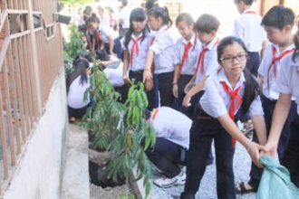
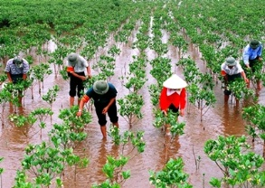

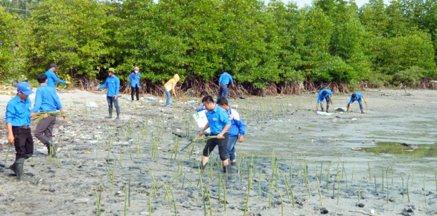

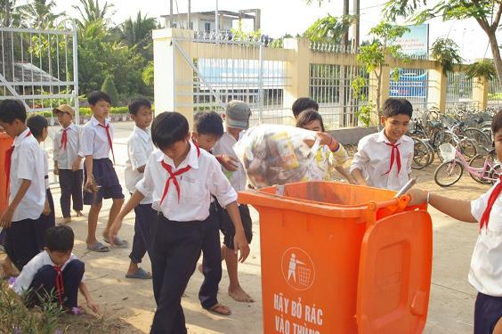
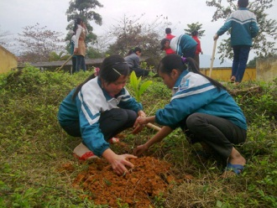
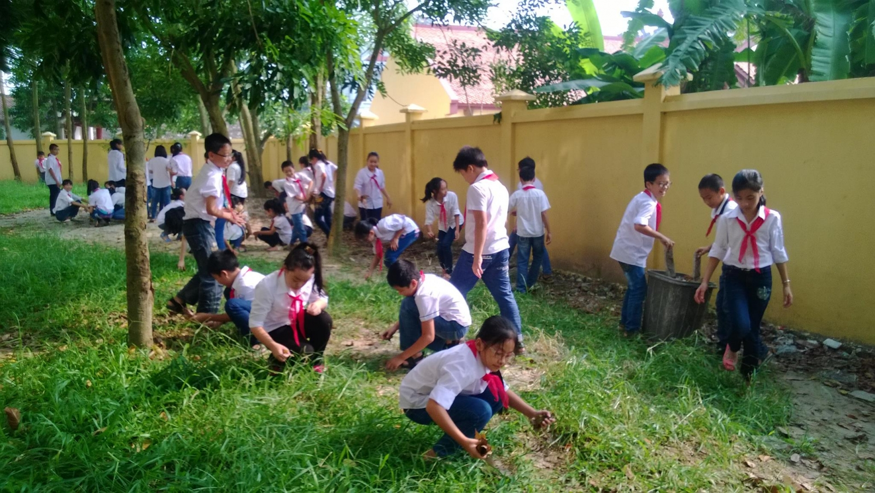
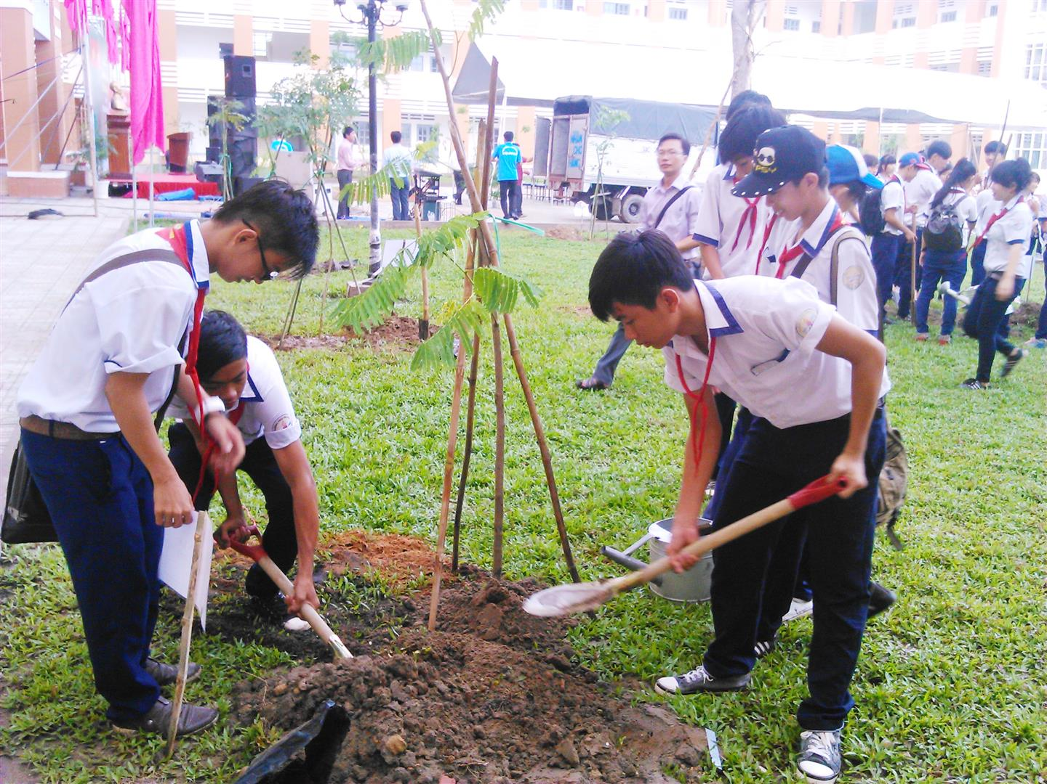

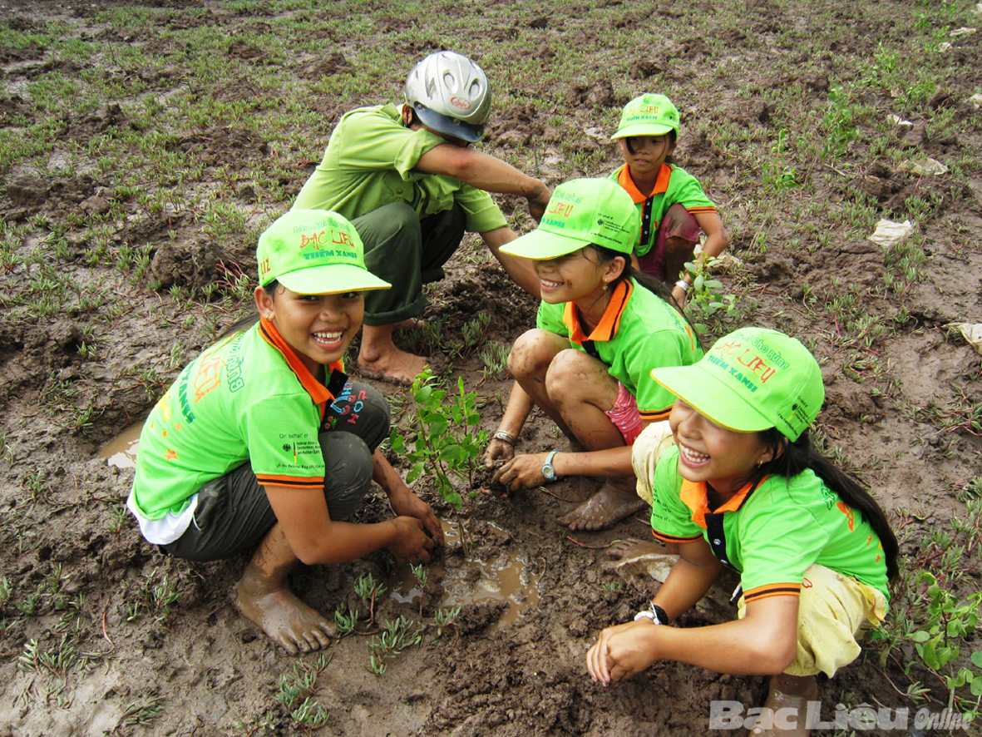

Slide 10
 II. Thang đo Celsius
Thang nhiệt độ Celsius là một thang nhiệt độ thông dụng, được đặt theo tên nhà khoa học người Thụy Điển Celsius.
Trong thang nhiệt độ này, nhiệt độ của nước đá đang tan (0ºC) và nhiệt độ của hơi nước đang sôi (100ºC) được chọn làm hai nhiệt độ cố định.
Khoảng giữa hai nhiệt độ cố định này được chia thành 100 phần bằng nhau, mỗi phần ứng với 1 độ, kí hiệu là 1ºC.

Slide 11
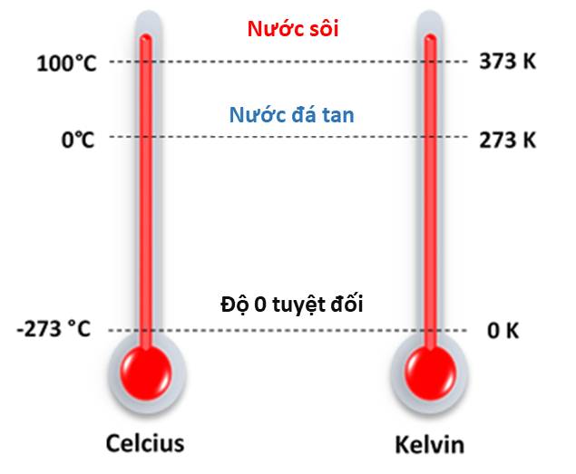

Slide 12
 Trong khoa học, thang nhiệt độ Ken-vin (Kelvin) được dùng rất phổ biến. Nhiệt độ trong thang nhiệt độ này được gọi là "nhiệt độ tuyệt đối", kí hiệu là T. Đơn vị nhiệt độ là kenvin, kí hiệu là K.
Một kenvin (1 K) bằng một độ trong thang nhiệt độ Xen-xi-ớt (1ºC) và 0ºC ứng với 273 K.
Ví dụ: Tính xem 20ºC ứng với bao nhiêu K.
Ta có: 20ºC = 0ºC + 20ºC
20ºC = 273 K + 20 K = 293 K.

Slide 13
Năm 1714, nhà khoa học Đức Fahrenheit đã đề nghị một thang nhiệt độ mang tên ông.
Trong thang nhiệt độ này, nhiệt độ của nước đá đang tan là 32ºF, còn nhiệt độ của hơi nước đang sôi là 212ºF.
Như vậy 1ºC ứng với 1,8ºF.

Slide 14
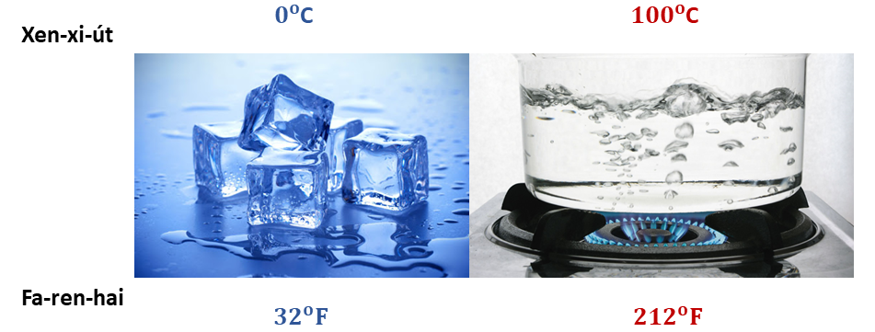
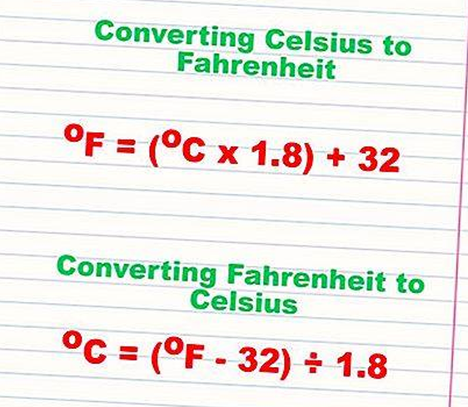
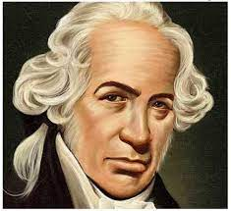

Năm 1714, nhà khoa học Đức Fa-ren-hai (Fahrenheit) đã đề nghị một thang nhiệt độ mang tên ông.
Trong thang nhiệt độ này, nhiệt độ của nước đá đang tan là 32ºF, còn nhiệt độ của hơi nước đang sôi là 212ºF.
Như vậy 1ºC ứng với 1,8ºF.
Fa-ren-hai (1686 - 1736)
Ví dụ: Tính xem 20ºC ứng với bao nhiêu ºF.
Ta có: 20ºC = 0ºC + 20ºC
20ºC = 32ºF + (20.1,8ºF) = 68ºF.

Slide 15
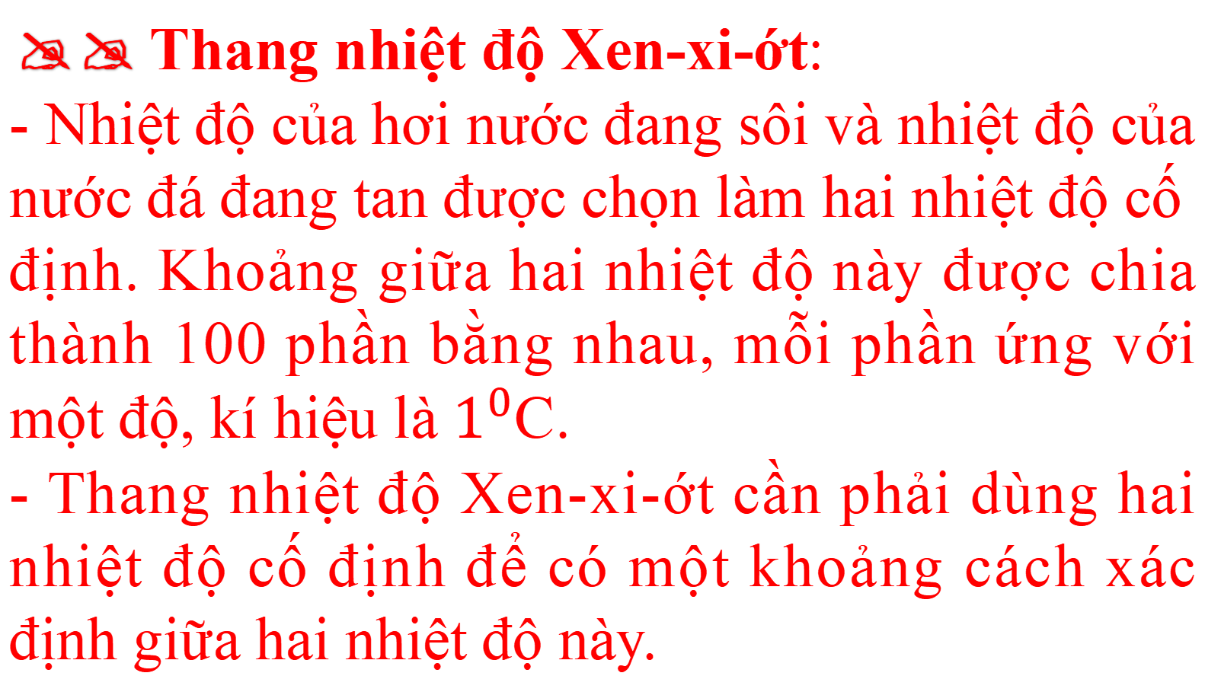
 Thang nhiệt độ Xen-xi-ớt:
- Nhiệt độ của hơi nước đang sôi và nhiệt độ của nước đá đang tan được chọn làm hai nhiệt độ cố định. Khoảng giữa hai nhiệt độ này được chia thành 100 phần bằng nhau, mỗi phần ứng với một độ, kí hiệu là $1^{0}$C.
- Thang nhiệt độ Xen-xi-ớt cần phải dùng hai nhiệt độ cố định để có một khoảng cách xác định giữa hai nhiệt độ này.

Slide 16
Câu 1: Điền các số thích hợp vào các chỗ trống dưới đây.
Nhiệt độ của nước đá đang tan theo nhiệt giai Celsius là ºC.
Nhiệt độ của nước đá đang tan theo nhiệt giai Fahrenheit là ºF.
Nhiệt độ của hơi nước đang sôi theo nhiệt giai Celsius là ºC.
Nhiệt độ của hơi nước đang sôi theo nhiệt giai Fahrenheit là ºF
0
32
100
212

Slide 17
Câu 2: Nhiệt độ của nước trong phòng theo nhiệt giai Celsius là 27ºC. Ứng với nhiệt giai Fahrenheit, nhiệt độ này là
a. 47ºF.
b. 48,6ºF.
c. 80,6ºF.
d. 15ºF.

Slide 18
Câu 3: Nhiệt độ của hơi nước đang sôi theo nhiệt giai Fahrenheit là:
a. 0ºC. | b. 32ºF. | c. 100ºC. | d. 212ºF.
Câu 4: Nhiệt độ của nước ở nhiệt độ phòng trong nhiệt giai Celsius là 27ºC. Ứng với nhiệt giai Fahrenheit, nhiệt độ này là:
a. 48,6ºF. | b. 15ºF. | c. 80,6ºF. | d. 47ºF.

Slide 19
Câu 5: Nhiệt độ mùa đông tại thành phố New York (Mĩ) là 23ºF. Ứng với nhiệt giai Celsius, nhiệt độ đó là:
a. 10ºC. | b. 5ºC. | c. -10ºC. | d. -5ºC.
Câu 6: Nhiệt độ của nước đá đang tan theo nhiệt giai Celsius là :
a. 0ºC. | b. 100ºC. | c. 32ºF. | d. 212ºF.

Slide 20
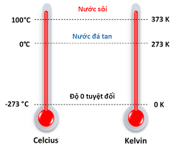
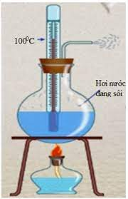
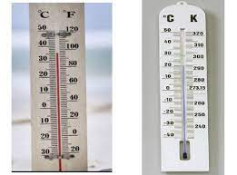
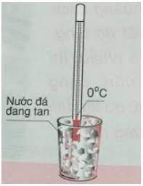

Slide 21

TIẾT 15
BÀI 4: ĐO NHIỆT ĐỘ

Slide 22
Học xong tiết này chúng ta
+ Rút ra được sự nở vì nhiệt của chất lỏng được dùng làm cơ sở để đo nhiệt độ.
+ Biết được cách đo nhiệt độ cơ thể

Slide 23
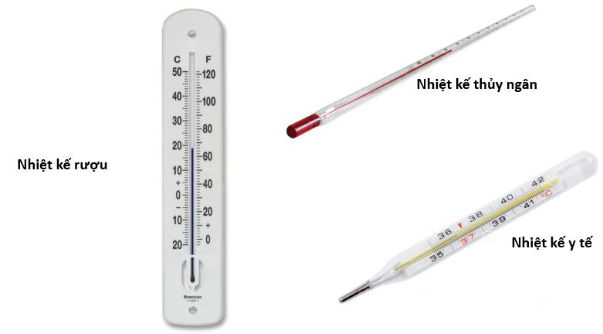
 III. Nhiệt kế
Có nhiều loại nhiệt kế khác nhau. Dưới đây là một số loại nhiệt kế thường dùng.

Slide 24
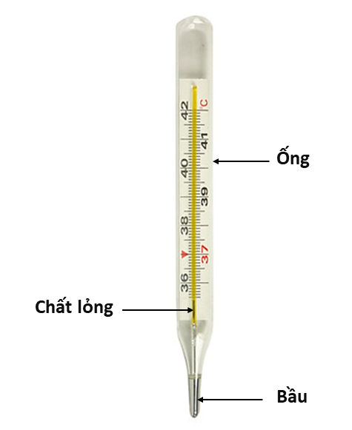
Cấu tạo của nhiệt kế bao gồm ống nhiệt kế nối với bầu đựng chất lỏng, thường là thủy ngân hoặc rượu.
Các chất lỏng này nở ra khi nóng lên và co lại khi lạnh đi.

Slide 25
- Nếu bầu nhiệt kế tiếp xúc với vật nóng, chất lỏng nở ra, do đó phần chất lỏng trong ống sẽ dài ra.
- Nếu bầu nhiệt kế tiếp xúc với vật lạnh, chất lỏng co lại, do đó phần chất lỏng trong ống sẽ ngắn đi.
→ Dựa vào độ dài hay ngắn này cùng với vạch chia độ trên thang nhiệt kế mà ta đọc được nhiệt độ của vật.
❗ Đối với nhiệt kế y tế, để số chỉ của nhiệt kế không thay đổi khi nó đã được lấy ra khỏi cơ thể, phần ống sát với bầu được làm thắt lại.

Slide 26
 Nhiệt kế
- Sự nở vì nhiệt của chất lỏng được dùng làm cơ sở để đo nhiệt độ.
- Cách đo:
+ B1: Đưa thủy ngân về vạch thấp nhất.
+ B2: Dùng bông và cồn ý tế làm sạch nhiệt kế.
+ B3: Đặt nhiệt kế vào nách, kẹp cánh tay lại để giữ nhiệt kế.
+ B4: Sau khoảng 3 phút, lấy nhiệt kế ra và đọc nhiệt độ.

Slide 27
TIẾT 16
BÀI 4: ĐO NHIỆT ĐỘ

Slide 28
Học xong tiết này chúng ta
+ Biết cách sử dụng nhiệt kế để kiểm tra nhiệt độ của bản thân
+ Có ý thức cẩn thận trong thực hiện nhiệm vụ là đo nhiệt độ

Slide 29
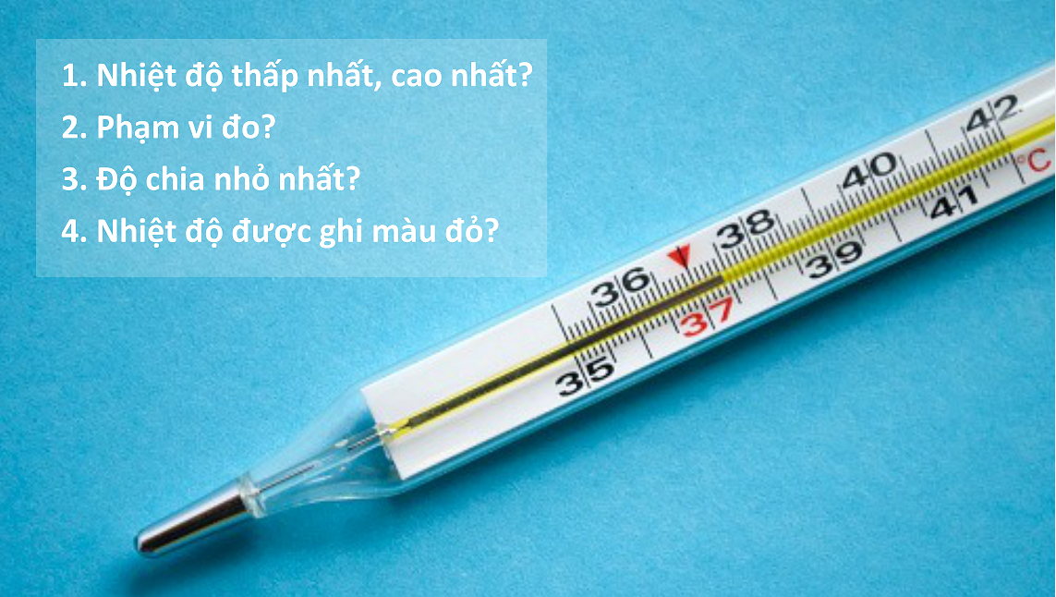
 IV. Đo nhiệt độ cơ thể
Trước khi đo, chúng ta cần quan sát và tìm hiểu dụng cụ đo.

Slide 30
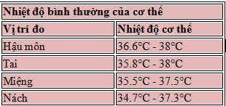

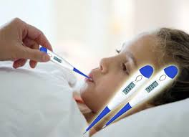
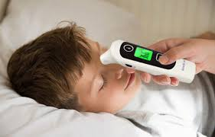
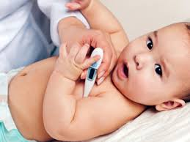


Slide 31
Cấu tạo của nhiệt kế bao gồm ống nhiệt kế nối với bầu đựng chất lỏng, thường là thủy ngân hoặc rượu.

Slide 32
Các chất lỏng này nở ra khi nóng lên và co lại khi lạnh đi.
Nếu bầu nhiệt kế tiếp xúc với vật nóng, chất lỏng nở ra, do đó phần chất lỏng trong ống sẽ dài ra.
Nếu bầu nhiệt kế tiếp xúc với vật lạnh, chất lỏng co lại, do đó phần chất lỏng trong ống sẽ ngắn đi.
→ Dựa vào độ dài hay ngắn này cùng với vạch chia độ trên thang nhiệt kế mà ta đọc được nhiệt độ của vật.
❗ Đối với nhiệt kế y tế, để số chỉ của nhiệt kế không thay đổi khi nó đã được lấy ra khỏi cơ thể, phần ống sát với bầu được làm thắt lại.

Slide 33
 Tiến trình đo:
- Bước 1: Kiểm tra xem thủy ngân đã tút hết xuống bầu chưa, nếu còn trên ống thì cầm vào phần thân nhiệt kế, vẩy mạnh cho thủy ngân tụt hết xuống bầu.
- Chú ý: Khi vẩy, tay cầm chặt nhiệt kế để khỏi vị văng ra và phải chú ý không để nhiệt kế va đập vào các vật khác

Slide 34
 - Bước 2: Dùng bông y tế lau sạch thân và bầu nhiệt kế.
- Bước 3: Dùng tay phải cầm thân nhiệt kế, đặt bầu nhiệt kế vào nách trái, kẹp cánh tay lại giữ nhiệt kế.
Bước 4: Sau khoảng 3 phút, lấy nhiệt kế ra và đọc nhiệt độ.
Chú ý: không cầm vào bầu nhiệt kế khi đọc nhiệt độ.

Slide 35
❗ Một nhược điểm của nhiệt kế y tế thủy ngân là có vỏ bằng thủy tinh nên dễ vỡ. Khi vỡ, thủy ngân trong nhiệt kế là một chất độc hải chảy ra ngoài. Do vậy, loại nhiệt kế y tế loại hiện số cũng đang dần được sử dụng phổ biến.

Slide 36
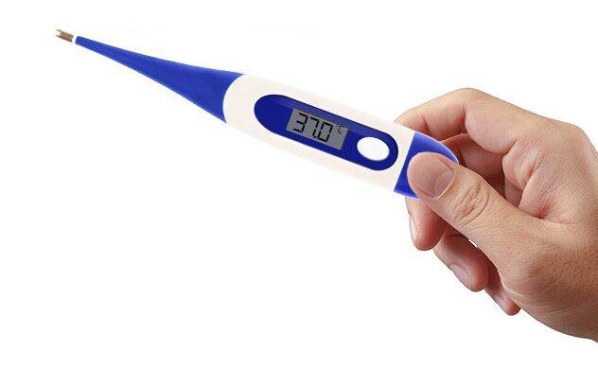

Slide 38
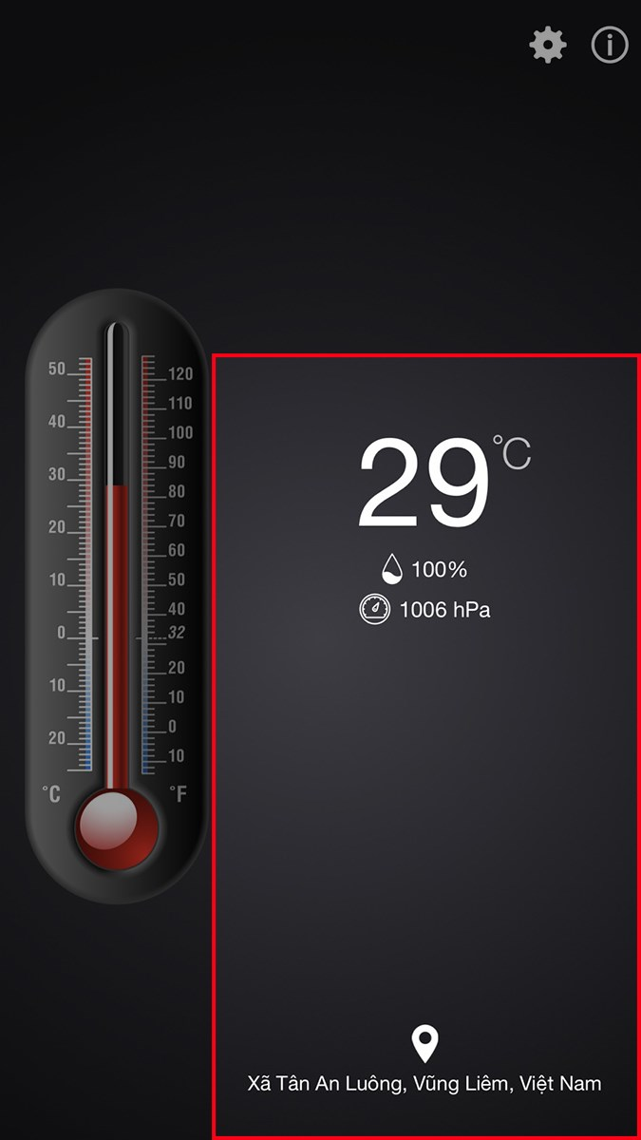
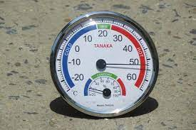

Slide 39
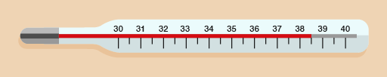
Nhiệt kế dưới đây có giới hạn đo từ ºC đến ºC, độ chia nhỏ nhất trên thang đo là ºC.
30
40
0.5
Câu 7:

Slide 40
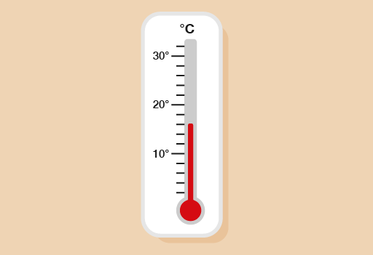
Câu 8:
Số chỉ của nhiệt kế bên là bao nhiêu ?
16 ºC
10 ºC
20 ºC
13 ºC

Slide 41
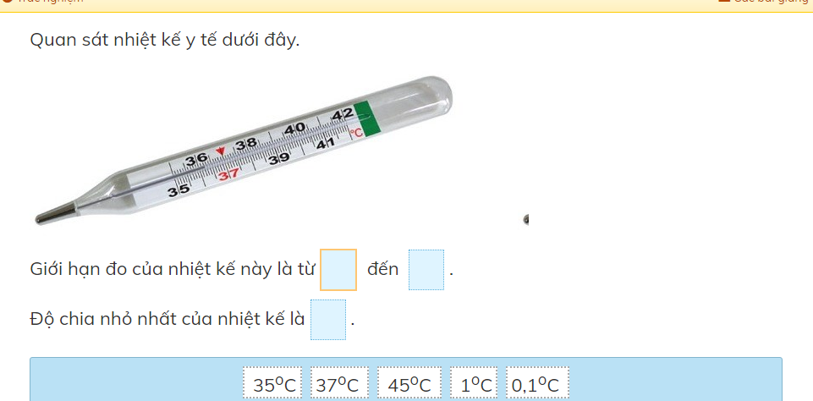
Câu 9:
35
42
0.1
42

Slide 42
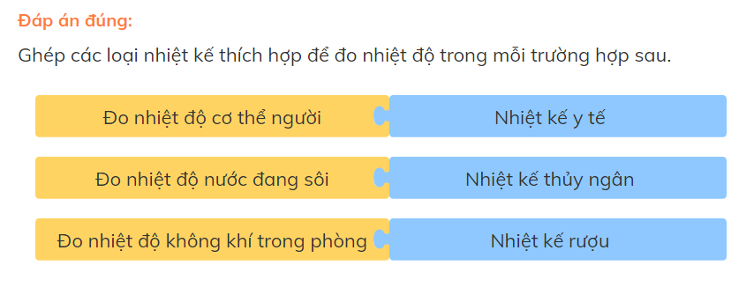
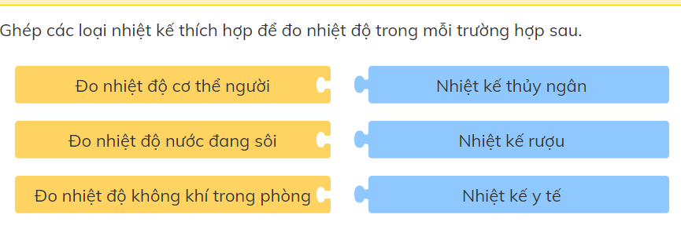
Câu 10:
1
a
1
c
2
b
2
a
3
c
3
b

Slide 43
Sắp xếp theo thứ tự đúng các bước sử dụng nhiệt kế để đo nhiệt
độ cơ thể người.
Dùng bông y tế lau sạch thân và bầu nhiệt kế.
Lấy nhiệt kế ra khỏi nách và đọc nhiệt độ.
Kiểm tra xem thủy ngân đã tút hết xuống bầu chưa, nếu còn
trên ống thì cầm vào phần thân nhiệt kế, vẩy mạnh cho thủy
ngân tụt hết xuống bầu.
Dùng tay phải cầm thân nhiệt kế, đặt bầu nhiệt kế vào nách
trái, kẹp cánh tay lại giữ nhiệt kế.
Câu 11:

Slide 44
Kiểm tra xem thủy ngân đã tút hết xuống bầu chưa, nếu còn trên ống thì cầm vào phần thân nhiệt kế, vẩy mạnh
cho thủy ngân tụt hết xuống bầu.
Dùng bông y tế lau sạch thân và bầu nhiệt kế.
Dùng tay phải cầm thân nhiệt kế, đặt bầu nhiệt kế vào nách trái, kẹp cánh tay lại giữ nhiệt kế.
Lấy nhiệt kế ra khỏi nách và đọc nhiệt độ.

Slide 45
Câu 12: Nhiệt kế dưới đây có giới hạn đo từ ºC đến ºC, độ chia nhỏ nhất trên thang đo là ºC.
30
40
0.5

Slide 46
Câu 13: Số chỉ của nhiệt kế bên là bao nhiêu?
a. 13ºC. | b. 16ºC. | c. 10ºC. | d. 20ºC.
Câu 14: Chọn từ thích hợp điền vào chỗ trống.( nhiệt độ, º C, nhiệt kế )
Số đo độ "nóng", "lạnh" của một vật gọi là …
Người ta dùng nhiệt kế để đo …
Đơn vị đo nhiệt độ thường dùng trong cuộc sống hằng ngày ở Việt Nam là…
nhiệt độ
nhiệt kế
º C

Slide 47
1. Nhiệt độ là số đo độ "nóng", "lạnh" của vật.
2. Người ta dùng nhiệt kế để đo nhiệt độ.
3. Nhiệt kế (thường dùng) hoạt động dựa trên sự nở vì nhiệt của chất lỏng.
4. Trong thang nhiệt độ Celsius, nhiệt độ của nước đá đang tan là 0ºC và nhiệt độ của hơi nước đang sôi là 100ºC.

